Slide 1
আজকের ক্লাশে সবাইকে
স্বাগতম

Slide 2
শিক্ষক পরিচিতি
মো.রফিকুল ইসলাম,
সহকারী শিক্ষক
মধ্যভদ্রঘাট সরকারি প্রাথমিক বিদ্যালয়
কামারখন্দ, সিরাজগঞ্জ ।

Slide 3
পাঠ পরিচিতি
পঞ্চম অধ্যায়
গুণের ধারণা
পৃষ্ঠা- 56-57

Slide 4
শিখনফল
পাঠ শেষে শিক্ষার্থীরা.........
12.1 উপকরণ ব্যবহার করে গুণ করতে পারবে ।
12.২ গুণের নামতা (১-১০ পর্যন্ত ) বলতে ও ব্যবহার করতে পারবে।

Slide 5
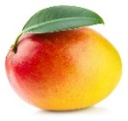
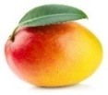
10× ৩
ছবিতে
তোমরা
কি
দেখতে
পাচ্ছ ?
= 30
10 এর গুণ

Slide 6
পাঠ শিরোনাম
10 ও 1 এর গুণ

Slide 7
10 এর নামতা মনে রাখার জন্য আবৃত্তি করি
10× 1
= 10
10 × 6
= 60
10 × 2
= 2০
10 × 7
= 70
10 × ৩
= 30
10 × 8
= 80
10 × ৪
= 40
10 × 9
= 90
10 × 5
= 50
10 × 10
= 100

Slide 8
1 এর নামতা মনে রাখার জন্য আবৃত্তি করি
1× 1
= 1
1 × 6
= 6
1 × 2
= 2
1× 7
= 7
1 × ৩
= 3
1× 8
= 8
1 × ৪
= 4
1× 9
= 9
1 × 5
= 5
1× 10
= 10

Slide 9
পরিকল্পিত কাজ-১
১) একজন মানুষের দুই হাতে মোট ১০টি আঙ্গুল আছে । এরকম ৮ জন মানুষের হাতে কতটি আঙ্গুল রয়েছে ?
১০× ৮
= ৮০ টি আঙ্গুল রয়েছে ।
উত্তরঃ

Slide 10
পরিকল্পিত কাজ-২
২) যদি আমরা প্রতিদিন ১ টাকা করে জমা করি, তবে ৭ দিনে আমরা কত টাকা জমা করতে পারবো ?
উত্তরঃ
১× 7
= ৭ টাকা

Slide 11
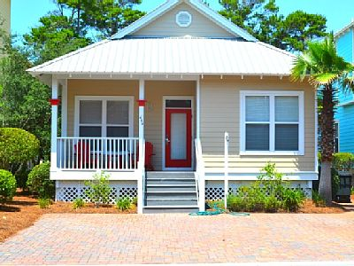
বাড়ির কাজ
তোমার বাজার থেকে এক প্যাকেট চকলেট আনলো এবং তা তোমার ৪ ভাইবোনকে ১০টি করে দিল। তোমরা সবাই কতটি চকলেট পেলে ?

Slide 12
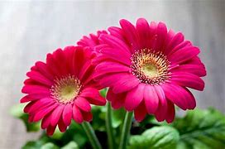
ধন্যবাদ সবাইকে

